Slide 1
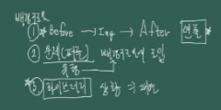
배경 구조물 – 배경 모델러들
연출에 대한 부분도 생각해보기
이렇게 커다란 문이 이 작동 장치에 의해서 열린다구?
문이 열리면서 빛이 안에서 새어나온다구?
문제(퍼즐)의 유형을 배경 구조물에 대입해보기
라이브러리로 만들어져있는 것을 그 상황을 재연해보기

Slide 2
상호작용 구조물
포트폴리오에 1개 이상 제시해야 한다.

Slide 3
오늘 할 일
아이디어 스케치

Slide 4

색 참고

Slide 5
재미있는 퀘스트
사람마다 / 개발자와 유저의 시선이
많이 다르다.

Slide 6
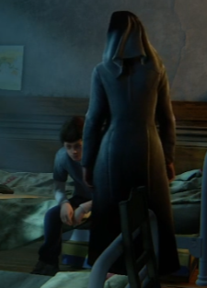
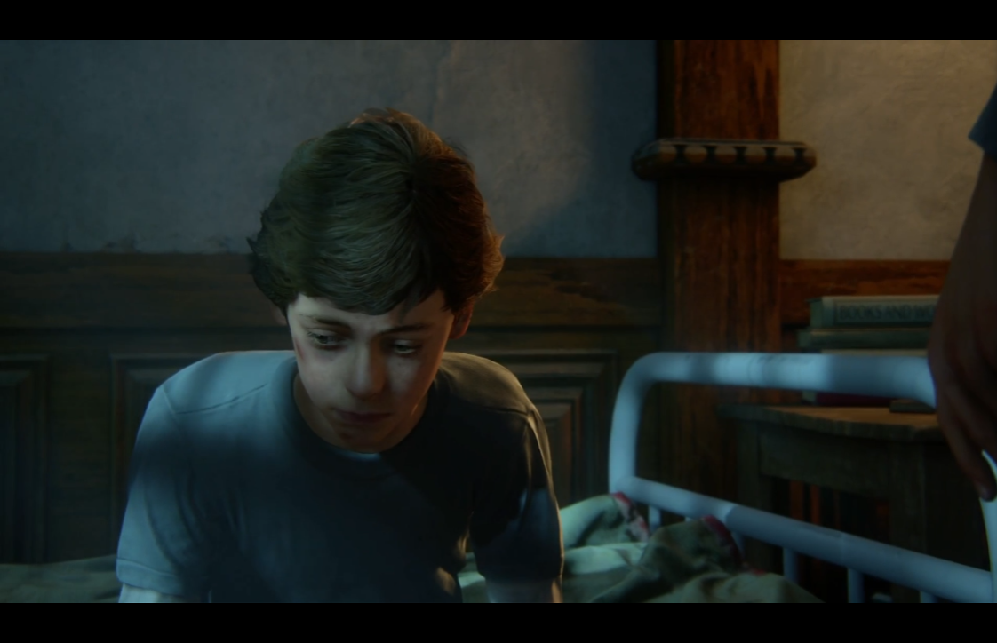
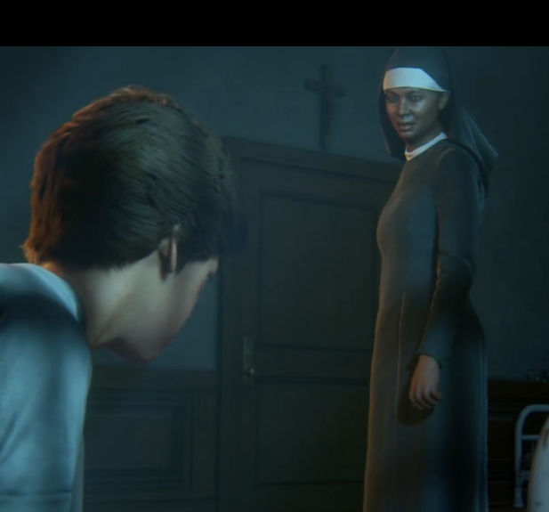
[언차티드4챕터1 모험의 유혹(매우 어려움)] – 4:15부터
[미쟝센]
캐릭터 시선의 높이
수녀와 아이의 시선의 높이 차이
수녀가 아이의 이야기를 들어주겠다고 말은 하지만 이야기가 끝날 때까지 아이와 시선을 맞추지 않는다.
즉, 수녀는 아이의 말을 들어줄 마음이 없다는 것을 미쟝센을 통해 보여주는 것.

Slide 7
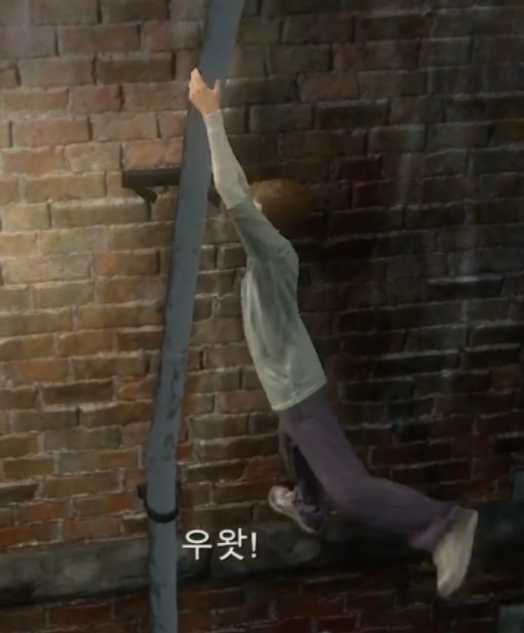
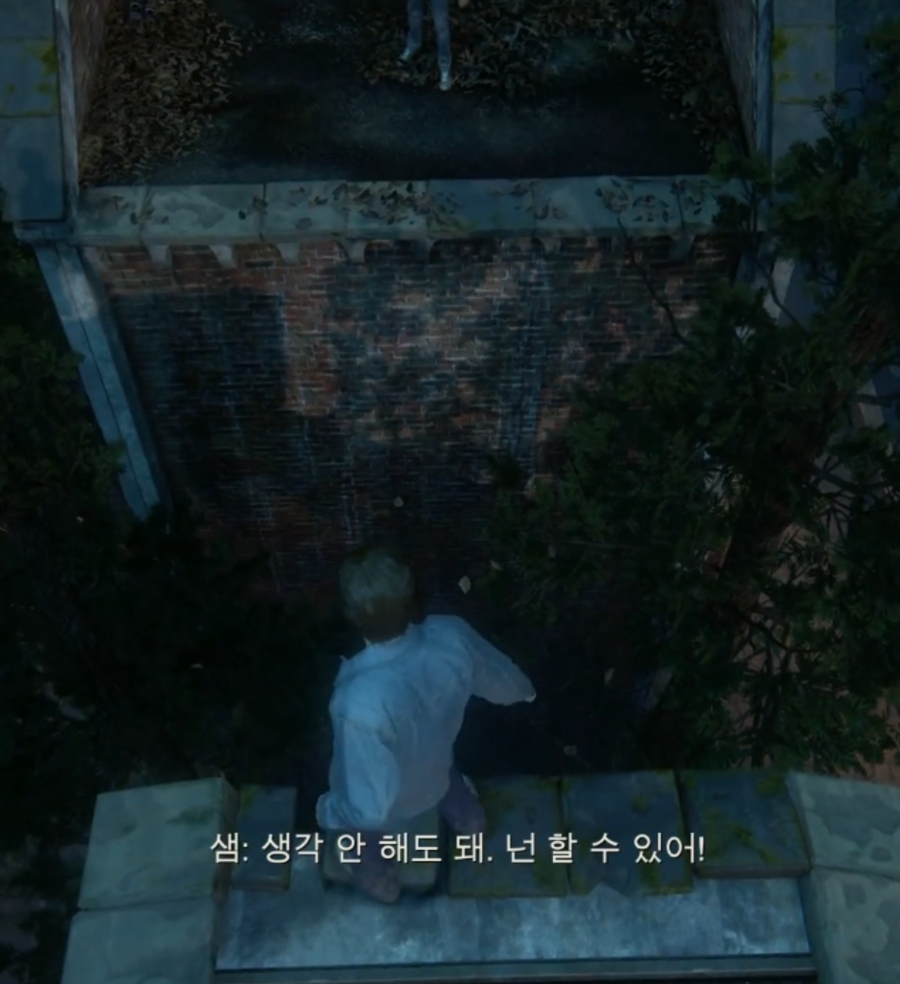
[언차티드4챕터1 모험의 유혹(매우 어려움)] – 4:15부터
플레이와는 상관없지만 플레이어에게 긴장감을 주기 위해서 연출을 해주면 좋다.
세계 최고 수준의 퀘스트
‘넌 떨어지지 않아. 멋지게 뛰어봐!’
성장의 발돋움
다른 건물로 넘어가는 과정에서 주인공의 성장을 표현할 수 있다. (교회 건물에서 다른 건물로 이동)
플레이라기보다는 이벤트 연출이다.
이벤트 연출에는 실패가 없다.

Slide 8
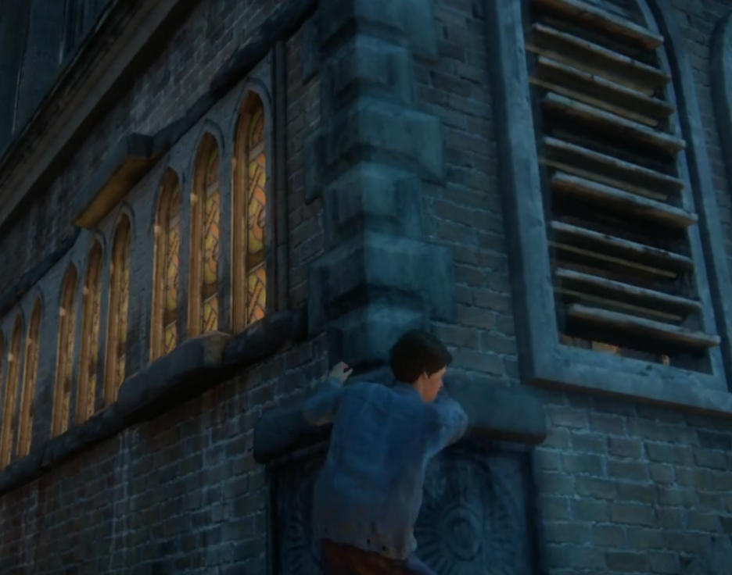
[언차티드4챕터1 모험의 유혹(매우 어려움)] – 4:15부터
걷는 타일의 속성마다 걷는 모션이 달라진다.
학습의 난이도가 점점 올라간다.
플레이어 캐릭터와 NPC(형)의 팔다리, 키 차이를 활용해서 난이도를 올리는 장면
NPC의 모든 행동의 절차 수행 조건은 PC의 위치다.

Slide 9
[언차티드4챕터1 모험의 유혹(매우 어려움)] – 4:15부터
이야기적인 보상
퀘스트 성공에 대해 다음 이야기에 대한 장면
이야기적인 상황과 플레이적인 상황을 명확하게 설계하도록 하자.

Slide 10
뭐가 재밌지?
손맛을 제일 잘 만드는 회사 => 닌텐도
폴리싱 작업 : 키보드.마우스.패드가 닳도록 테스트하는 작업. 손맛을 다듬는 작업.
스토리텔링 경험
시네마틱(영화같은 장면)을 얼마나 상상할 수 있는가
캐릭터.아이템같은 배경의 소품들이 준비되어 있어야 한다.
단순히 글자 정보가 아니라.

